Slide 1
APLICACIONES CON SENTENCIAS CONDICIONALES MULTIPLES ANIDADAS

Slide 2
UNA SENTENCIA ANIDADA, ES CUANDO UNA SENTENCIA SE ENCUENTRA DENTRO DE OTRA SENTENCIA.
If(condición1){
if(condición2){
if(condición3){
}
}
}
switch(selector1){
case 0:{
switch(selector2){
case 0:{}
}
}
Una sentencia if dentro de otra sentencia if, es una sentencia condicional anidada
Una sentencia switch dentro de otra sentencia switch, es una sentencia condicional múltiple anidada

Slide 3
EJERCICIO 01
Crear una aplicación que imprima los cursos de acuerdo a la carrera y ciclo seleccionado.

Slide 4

SOLUCION 01
Abrir el Visual Studio 2022

Slide 5
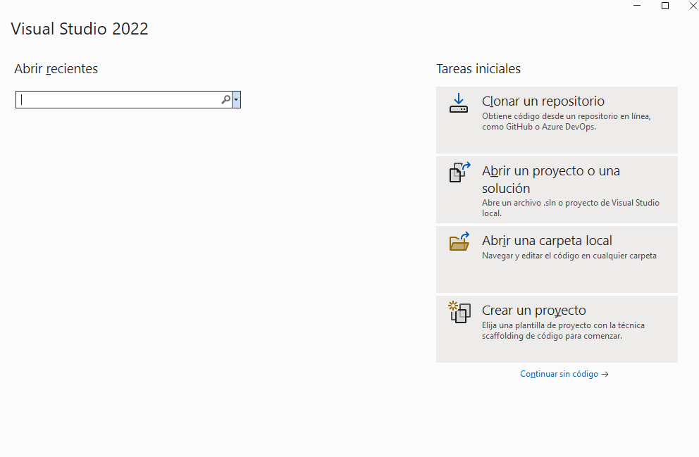
Clic en el vinculo: Continuar sin código

Slide 6
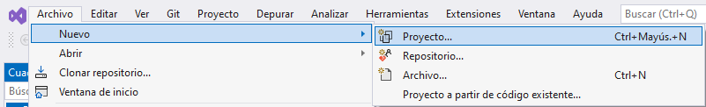
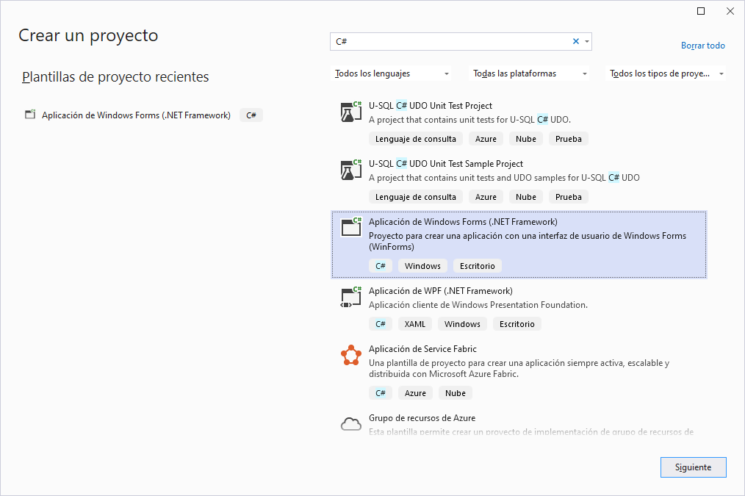
Clic en la opción: Archivo
Clic en la opción: Proyecto
Clic en la opción: Nuevo
Digitar C#
Clic en la opción:
Aplicación de Windows Forms (.NET Framework)
Clic en el botón: Siguiente

Slide 7
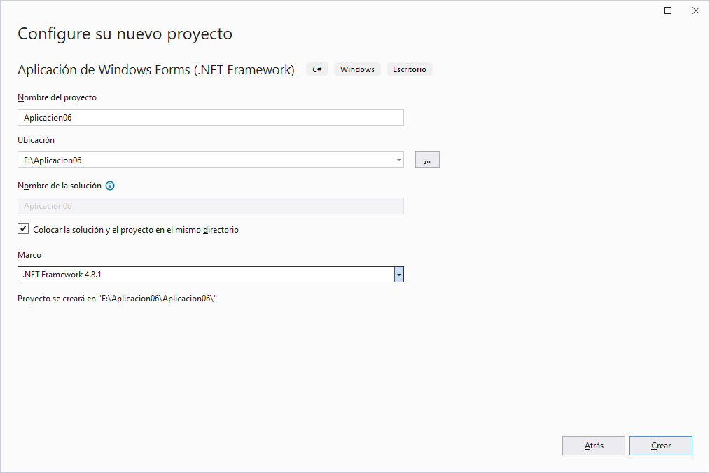
Nombre del proyecto: Aplicacion06
Unidad y carpeta de trabajo
Seleccionar un Framework
Clic en el botón: Crear

Slide 8
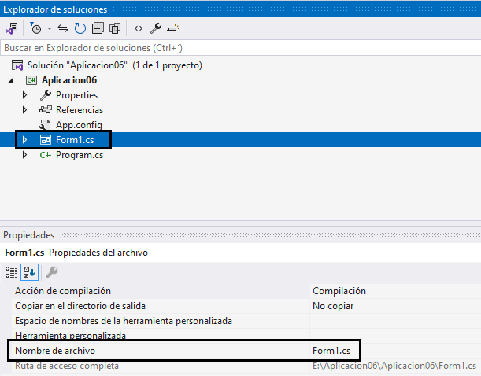
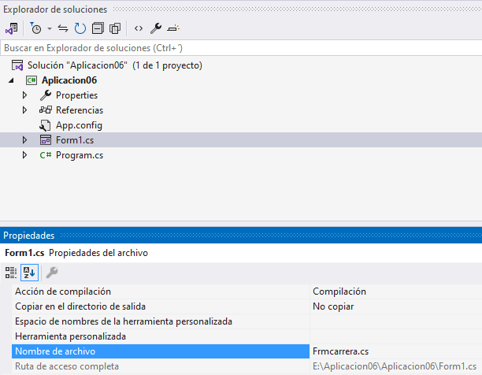
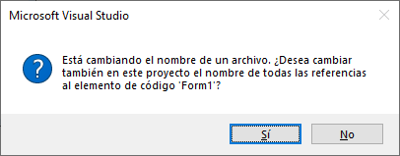
Clic en: Form1.cs
Renombrar el archivo: Form1.cs por Frmcarrera.cs
Clic en: Si

Slide 9
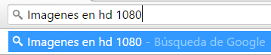
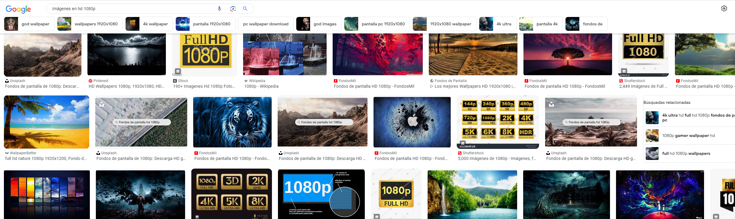
Agregar una imagen de fondo al objeto formulario
Ingresar a San Google: www.google.com
Digitar: Imágenes en hd 1080
Seleccionar la imagen de su preferencia
Clic en una imagen

Slide 10
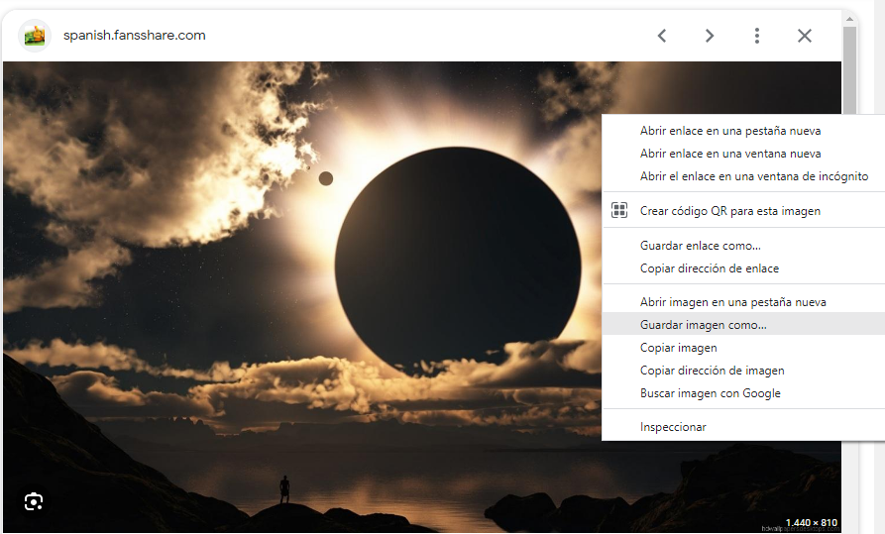
Clic derecho en la imagen
Clic en la opción: Guardar imagen como

Slide 11
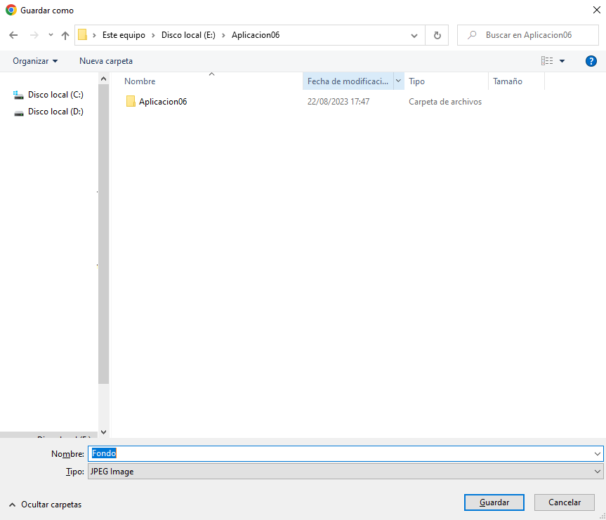
Dentro de la carpeta: Aplicacion06
Nombre del archivo: Fondo
Clic en: Guardar

Slide 12
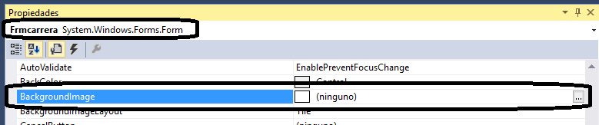
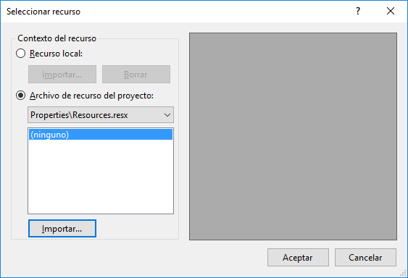
En el objeto Formulario
En la propiedad: BackgroundImage, clic en los tres puntos consecutivos
Clic en: Importar

Slide 13
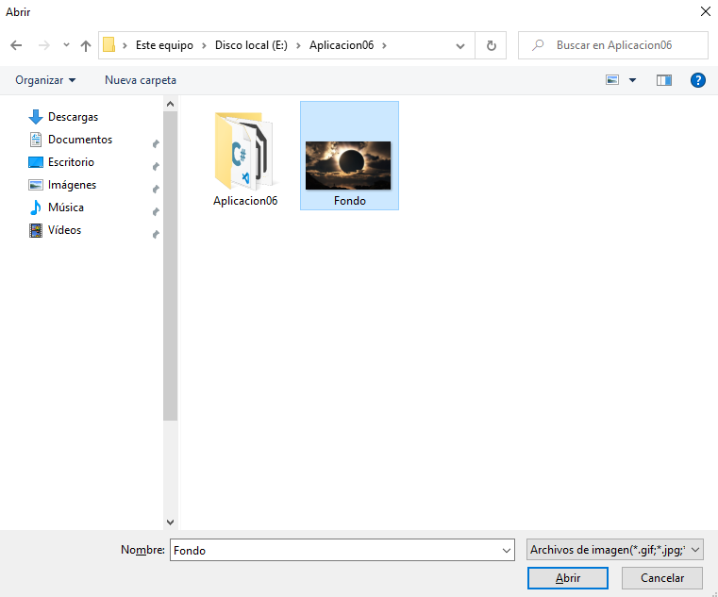
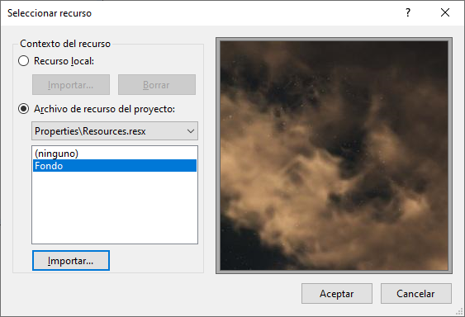
Clic en el archivo: Fondo
Clic en: Abrir
Clic en: Aceptar

Slide 14
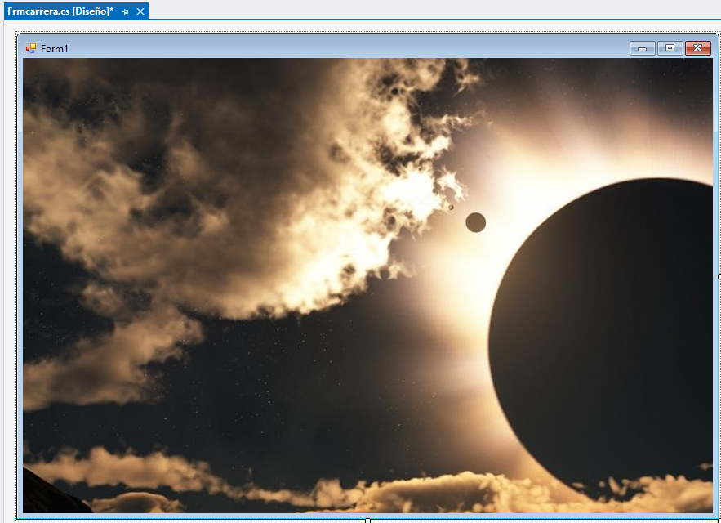

Slide 15
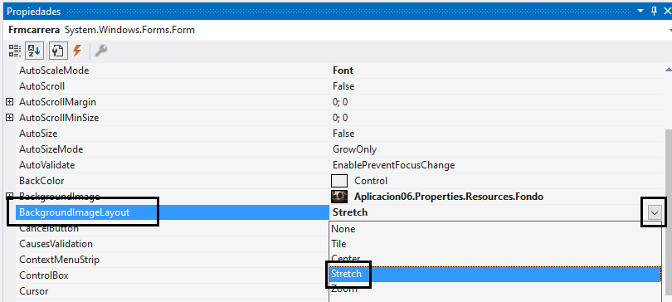
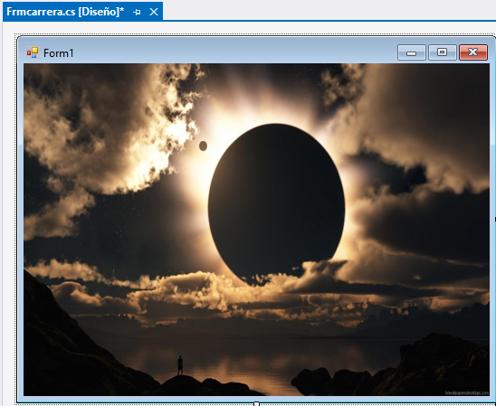
Clic en la flecha abajo
En la propiedad:
BackgroundImageLayout
Clic en: Stretch
Se puede descargar otra imagen y seleccionar, es criterio del alumno(a)

Slide 16
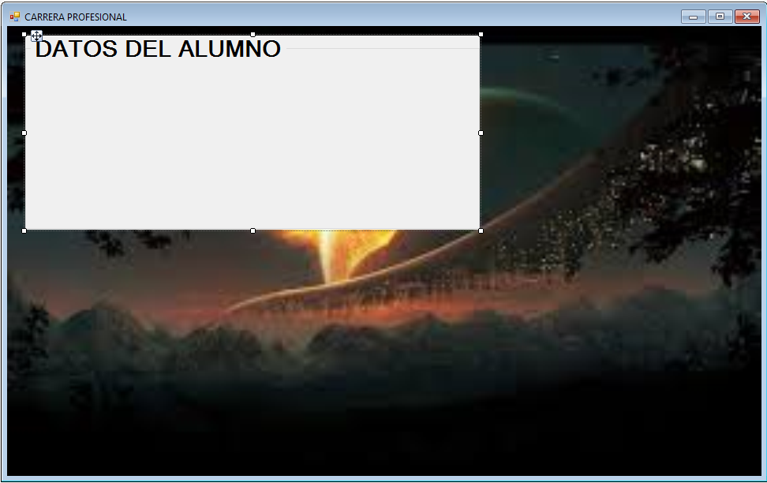
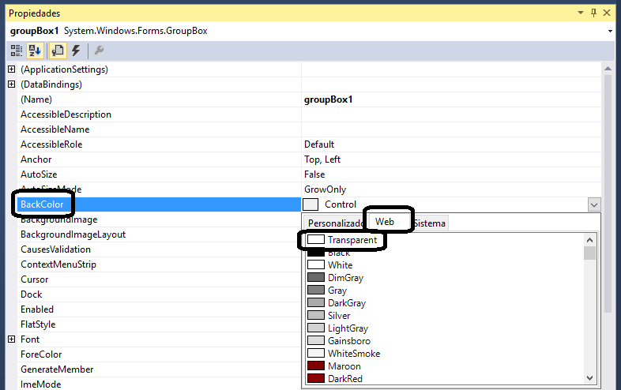
El fondo del GroupBox, ocupa una parte del grafico de fondo del objeto formulario
Clic en la propiedad: BackColor
Clic en la ficha: Web
Clic en la opción: Transparent

Slide 17
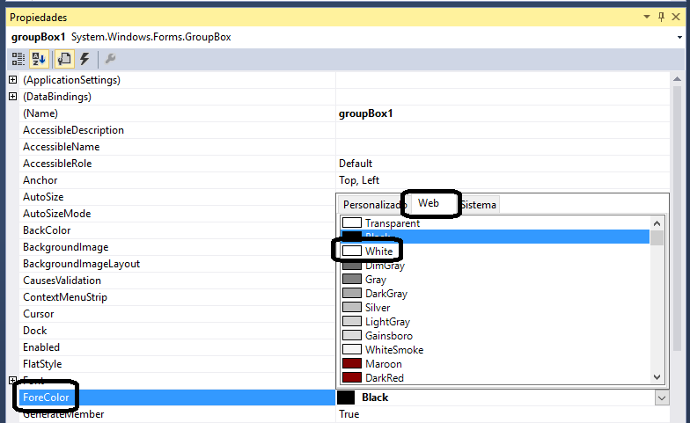
Clic en la Ficha: Web
Clic en: White
Clic en la propiedad: ForeColor

Slide 18
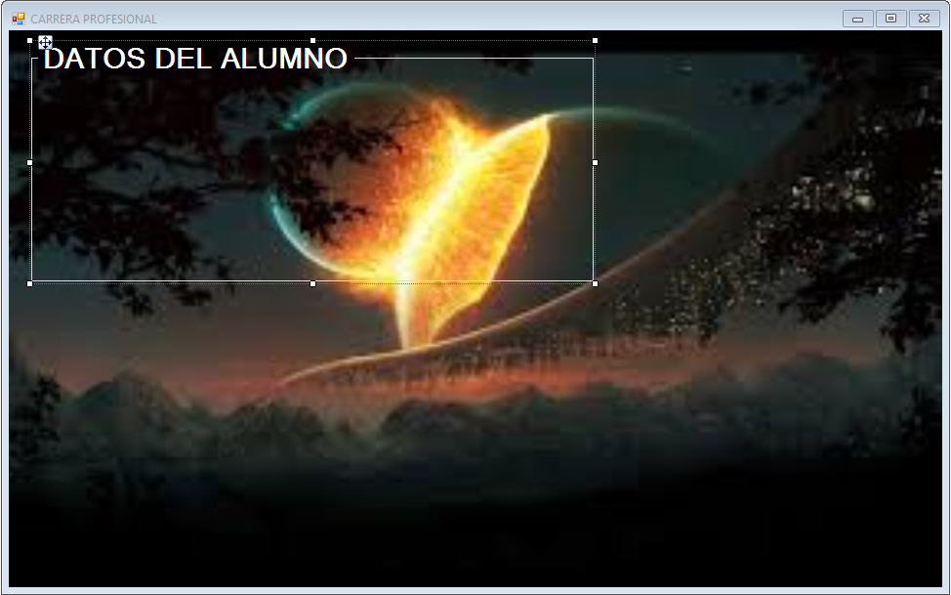
Fondo Cambiado

Slide 19
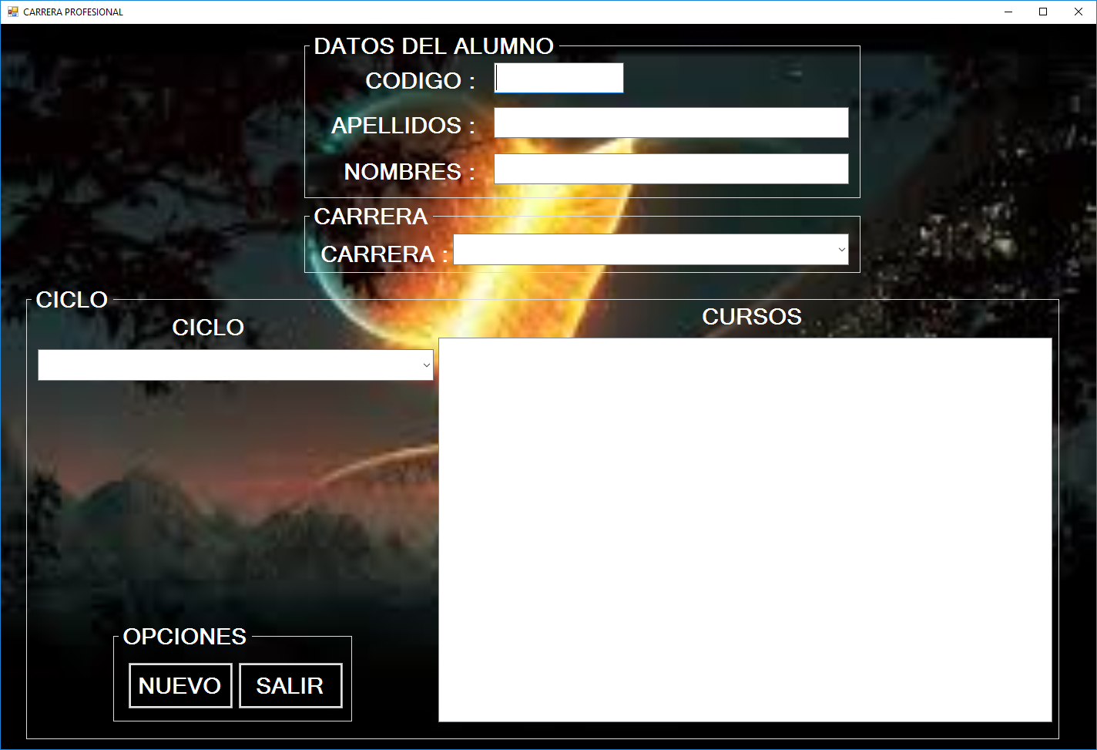
Name: txtcod
Name: txtape
Name: txtnombre
Name: cbocarrera
Name: cbociclo (ComboBox)
Name: lstcursos (ListBox)
Name: btnnuevo
Name: btnsalir

Slide 20
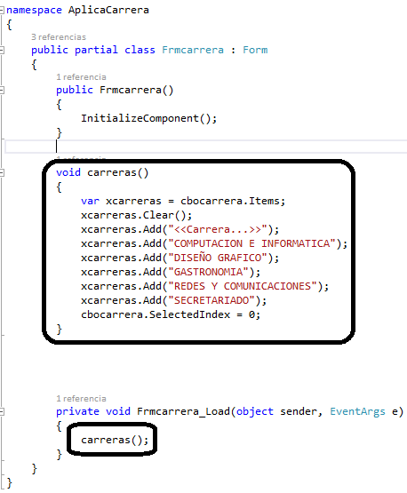
Doble clic en el formulario
Se agrega un método: carreras
Se agrega seis elementos hacia el objeto: cbocarreras por medio del método Add
En el evento: Load, se invoca al método: carreras
En el evento Load del formulario, se utiliza al método: carreras.

Slide 21
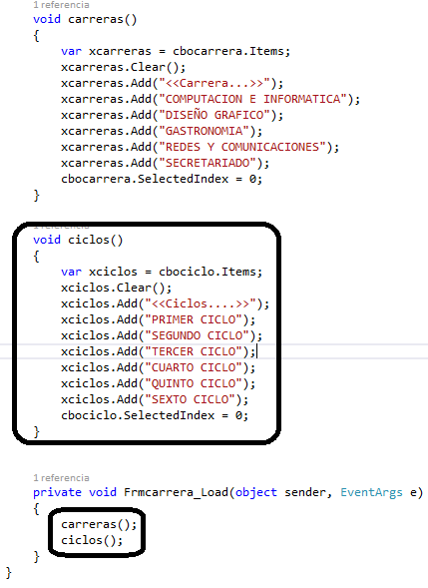
Se crea un método: ciclos
Grabar y ejecutar la aplicación
En el evento: Load, se utiliza al método: ciclos

Slide 22
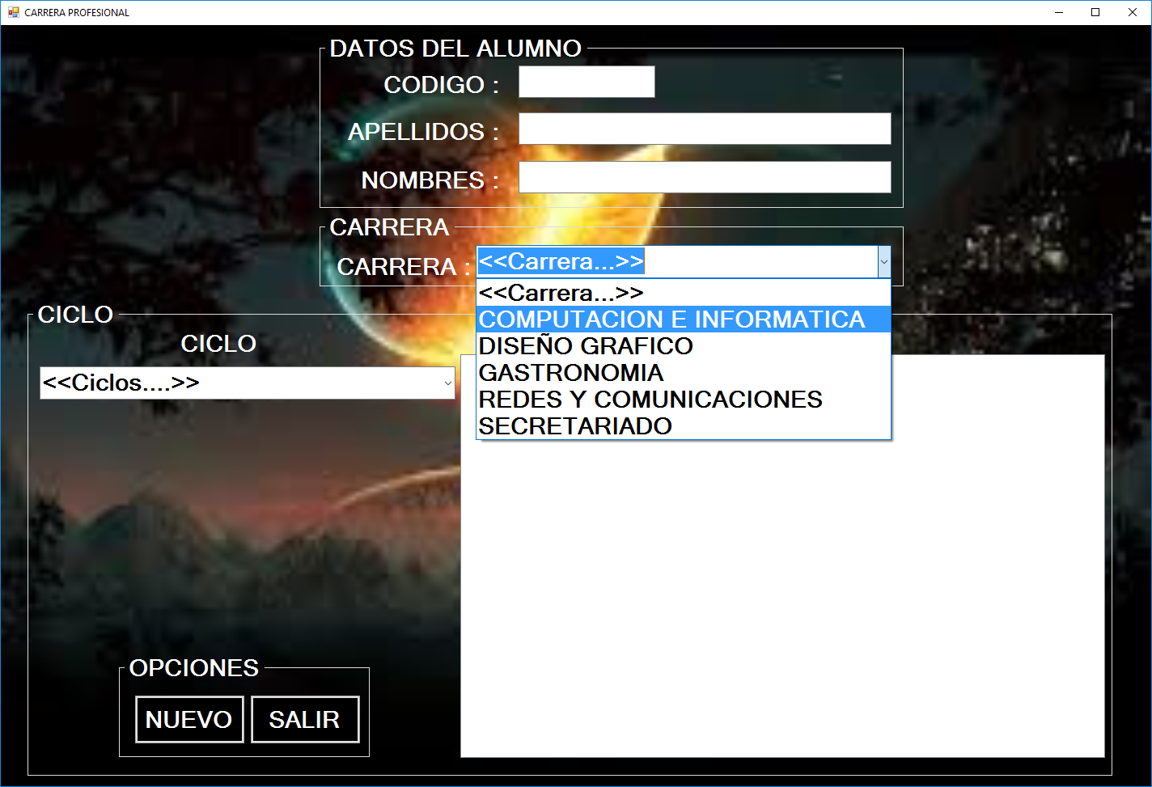

Slide 23
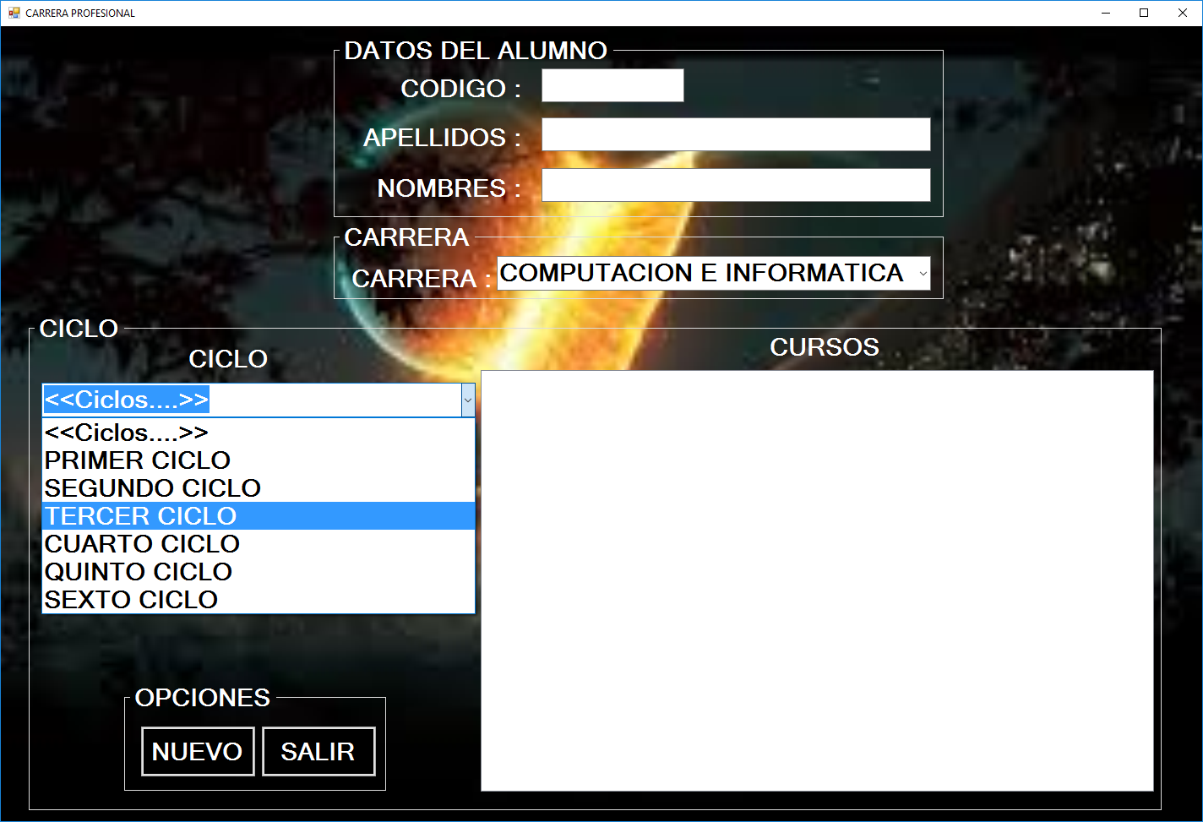

Slide 24
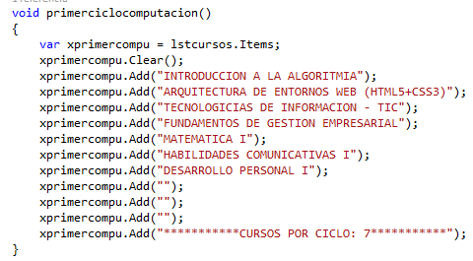
Se crea un método: primerciclocomputacion

Slide 25
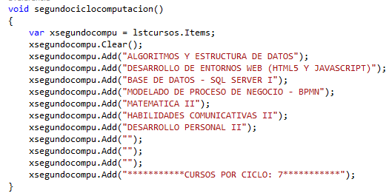
Se crea un método: segundociclocomputacion

Slide 26
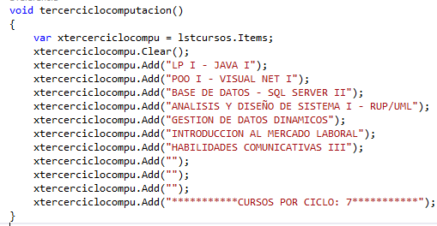
Se crea un método: tercerciclocomputacion

Slide 27
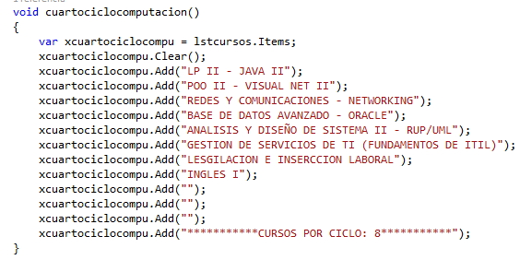
Se crea un método: cuartociclocomputacion

Slide 28
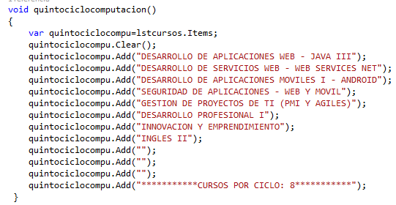
Se crea un método: quintociclocomputacion

Slide 29
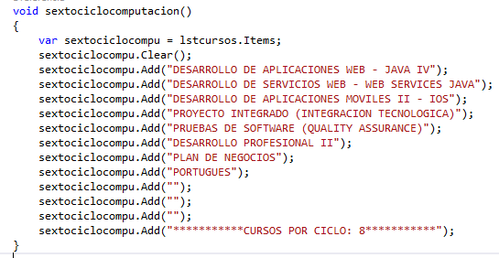
Se crea un método: sextociclocomputacion

Slide 30
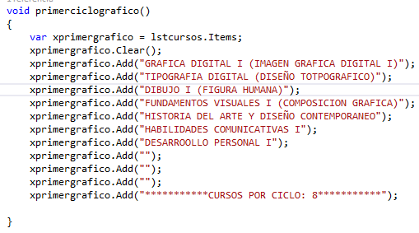
Se crea un método: primerciclografico

Slide 31
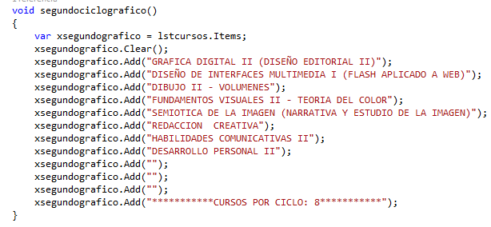
Se crea un método: segundociclografico

Slide 32
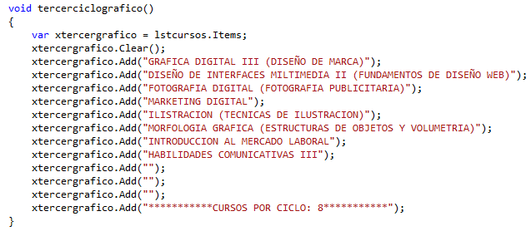
Se crea un método: tercerciclografico

Slide 33
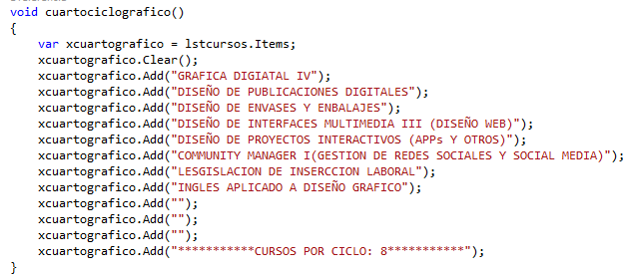
Se crea un método: cuartociclografico

Slide 34
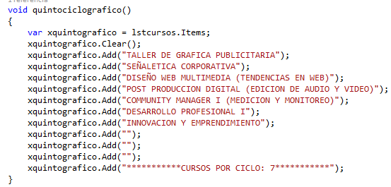
Se crea un método: quintociclografico

Slide 35
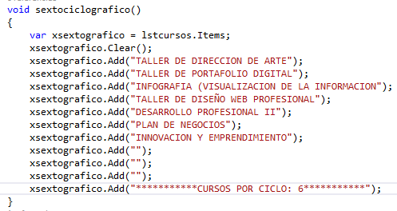
Se crea un método: sextociclografico

Slide 36
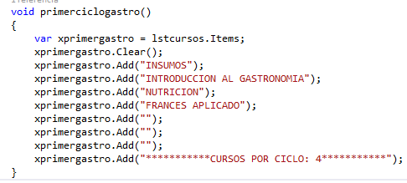
Se crea un método: primerciclografico

Slide 37
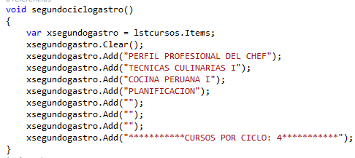
Se crea un método: segundociclografico

Slide 38
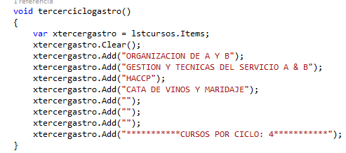
Se crea un método: tercerciclografico

Slide 39
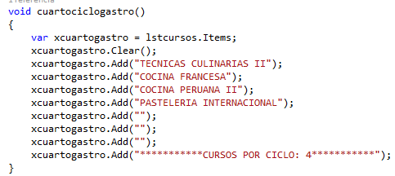
Se crea un método: cuartociclografico

Slide 40
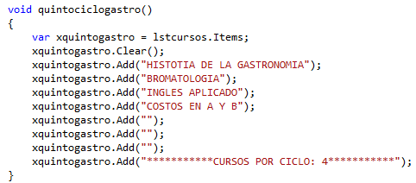
Se crea un método: quintociclografico

Slide 41
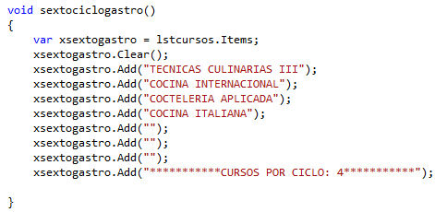
Se crea un método: sextociclografico

Slide 42
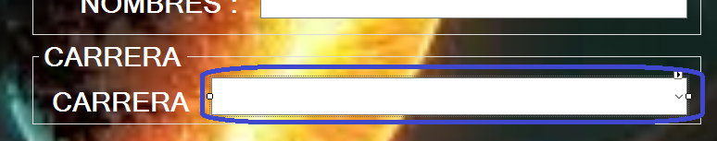
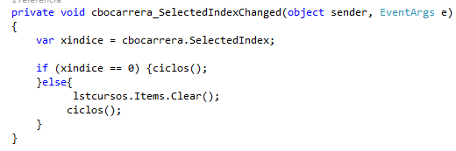
Doble clic en el objeto: cbocarrera (ComboBox)

Slide 43
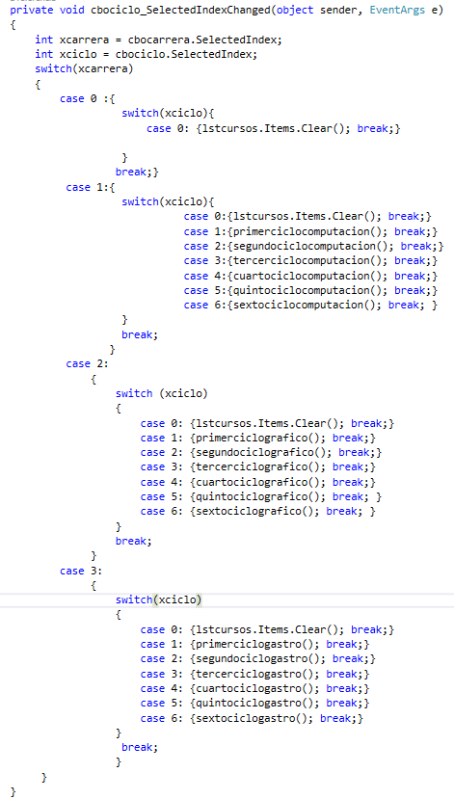
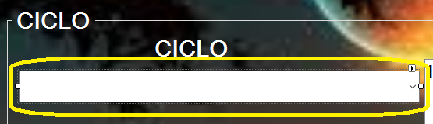
Doble clic en el objeto: cbociclo (ComboBox)
Grabar y ejecutar la aplicación

Slide 44
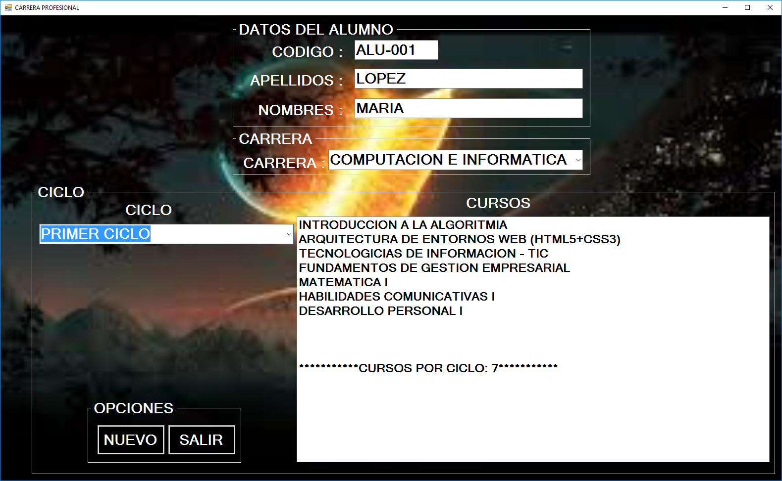

Slide 45


Slide 46


Slide 47


Slide 48


Slide 49


